Slide 1
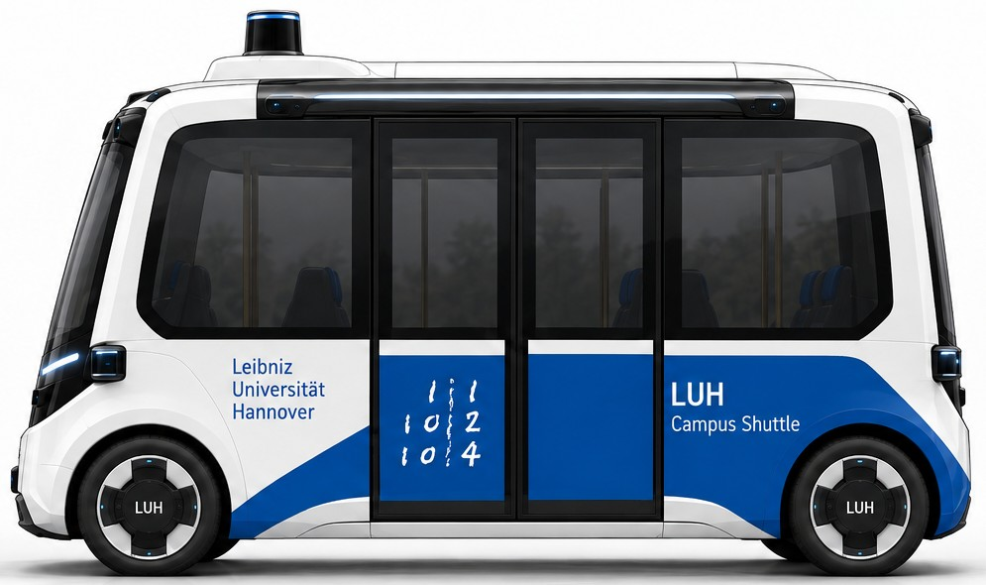
Autonomy
Recovery Lab
LABORVERSUCH · AGENTIC AI
Wenn das autonome Fahrzeug nicht mehr weiterweiß
Einstiegsveranstaltung · Arbeit im Viererteam · Simulator AutonomyRecoverySim
Notes:
Willkommen zum Laborversuch. Das Bild zeigt ein autonomes Shuttle, wie es auf einem Campus fahren könnte. Solche Fahrzeuge fahren die meiste Zeit problemlos. Dieser Versuch beschäftigt sich mit den Momenten, in denen sie nicht weiterwissen, und mit der Frage, wie ein Agent mit Sprachmodell dann helfen kann, ohne selbst zum Risiko zu werden.

Slide 2




Das Fahrzeug steht und kommt nicht weiter
DAS PROBLEM
Lieferwagen in zweiter Reihe
Ampel ausgefallen
Ladung auf der Fahrbahn
Baustelle ohne Umleitung
Dunkel ist nicht rot. Wer gibt die Kreuzung frei?
Fährt er gleich weiter, oder ist der Fahrer weg?
Karton oder Stahlteil? Drüberfahren oder umfahren?
Wenden, umplanen oder die Leitstelle rufen?
Der Fahrstack hält sicher an, löst die Lage aber nicht auf. Dafür gibt es in diesem Labor einen eigenen Agenten.
Autonomy Recovery Lab · Einstieg
2
Notes:
Vier typische Lagen, alle im Simulator enthalten. Allen gemeinsam ist: Das Fahrzeug verhält sich korrekt, indem es anhält. Aber Anhalten ist keine Lösung. Ein menschlicher Fahrer würde jetzt nachdenken, genauer hinsehen und dann etwas tun, zum Beispiel vorsichtig vorbeifahren, warten oder umkehren. Genau diese Rolle übernimmt euer Agent.

Slide 3

Euer Agent übernimmt ab dem Stillstand
EURE AUFGABE
1
2
3
Lage untersuchen
Befehl wählen
Simulator prüft und fährt
Werkzeuge abfragen: Hindernis, Gegenverkehr, Sicht, Karte, Mission, Fahrstack
Genau ein High-Level-Befehl mit Parametern und Begründung
Regeln, Sicherheit, Ausführung; gemessen werden Sicherheit, Erfolg, Standzeit, Kosten
Kein Lenkrad, keine Trajektorie. Der Agent entscheidet, was geschieht. Wie gelenkt und gebremst wird, erledigt der zertifizierte Ausführer.
Autonomy Recovery Lab · Einstieg
3
Notes:
Der Agent wird erst gerufen, wenn der Stillstandsmonitor einen möglichen Deadlock meldet. Dann hat er ein begrenztes Budget an Werkzeugaufrufen, um die Lage zu verstehen, und reicht einen Befehl ein. Wichtig für das Verständnis: Der Agent ist kein Fahrer. Er ist eher wie ein Disponent, der sagt: Fahr vorsichtig links vorbei, maximal 35 Meter. Die Ausführung und die Sicherheitsüberwachung bleiben Infrastruktur.

Slide 4


Steckt das Fahrzeug wirklich fest?
DIE ERSTE FRAGE
Warten ist richtig
Eingriff ist nötig
Rote Ampel, Güterzug am Bahnübergang, Stau, geplanter Halt
Ampel dunkel, grüne Ampel mit Blockade, Lieferwagen ohne Fahrer
Wer hier eingreift, löst einen Fehlalarm aus.
Wer hier wartet, verpasst den Eingriff.
Der Stillstandsmonitor ruft euren Agenten bei jedem Halt. Unterscheiden muss der Agent selbst.
Autonomy Recovery Lab · Einstieg
4
Notes:
Das ist die wichtigste und am häufigsten unterschätzte Teilaufgabe. Der Monitor ist absichtlich dumm: Er sieht nur, dass das Fahrzeug steht. Ein Agent, der immer eingreift, fährt bei Rot los. Ein Agent, der immer wartet, steht ewig hinter einem verlassenen Lieferwagen. Beide Fehlerarten werden getrennt gemessen, als Fehlalarm und als verpasster Eingriff. Die Szenariomenge erkennen.txt ist genau dafür gebaut.

Slide 5
Was euer Agent zu sehen bekommt
WAHRNEHMUNG
Ab L4: Objektliste mit Unsicherheit
In L6: Selbstauskunft des Fahrstacks
{
"existence_probability": 0.97,
"classification": [
{"label": "VAN", "probability": 0.81},
{"label": "TRUCK", "probability": 0.19}],
"kinematics": {
"position_m": [18.4, 0.1],
"position_std_m": [0.3, 0.2],
"motion_state": "STATIONARY"},
"lane_association": {"lane": "EGO_LANE"} }
„Ein Lieferwagen blockiert die Spur, also halte ich an.“
meta_action: STOP · confidence: 0.92
Begründung im Stil von NVIDIA Alpamayo. Sie klingt plausibel und kann trotzdem falsch sein: gegen die Messungen prüfen.
In L1 bis L3 liefern die Werkzeuge fertige Urteile wie „Gegenverkehr: ja“. Ab L4 rechnet euer Agent selbst.
Autonomy Recovery Lab · Einstieg · Beispielwerte, gekürzt
5
Notes:
Die Wahrnehmung wird im Lauf des Labors realistischer. Am Anfang bekommt ihr fertige Urteile, damit ihr euch auf die Agentenlogik konzentrieren könnt. Ab Lektion 4 bekommt ihr eine Objektliste, wie sie ein realer Fahrstack, etwa Autoware, ausgibt: Klassen mit Wahrscheinlichkeiten, Positionen mit Standardabweichung, Tracks mit Alter. Dazu Sichtabdeckung und Karte. In Lektion 6 kommt die Selbstauskunft eines Vision-Language-Action-Modells hinzu, angelehnt an NVIDIA Alpamayo: eine Begründung in Text, eine grobe Fahrabsicht und eine Konfidenz. Der Kernpunkt: Text, der überzeugend klingt, ist kein Beleg. Die Werte auf der Folie sind gekürzte Beispielwerte.

Slide 6
24 Befehle, aber kein Lenkrad
HANDLUNGSRAUM
Abwarten
Kleine Manöver
Phasenmanöver
WAIT
WAIT_FOR_GAP
REQUEST_ADDITIONAL_INFORMATION
NUDGE_AROUND_OBSTACLE
AVOID_TEMPORARY_OBSTRUCTION
CHANGE_LANE · CREEP_FORWARD
CROSS_LOW_RISK_OBJECT
REVERSE_SHORT
PEEK_OUT · OVERTAKE
RESUME · ABORT_TO_LANE
halten an Checkpoints, die Uhr läuft weiter
Route und Mission
Eskalieren und anhalten
Nach einem Unfall
REPLAN_ROUTE · TURN_AROUND
PULL_OVER · DROP_PASSENGER
RETURN_HOME
REQUEST_REMOTE_ASSISTANCE
ESCALATE_TO_RULE_ENGINE
SAFE_STOP · ABORT_MISSION
SECURE_SCENE
REPORT_INCIDENT
Weiterfahren ohne Meldung zählt wie ein Personenschaden
Autonomy Recovery Lab · Einstieg · Details in COMMANDS.md
6
Notes:
Der Katalog ist fest. Ihr könnt keine neuen Befehle erfinden, genau wie in einem echten Fahrzeug, in dem der Ausführer zertifiziert ist. Eure Arbeit ist die Entscheidung, welcher Befehl wann mit welchen Parametern passt. Die Phasenmanöver sind besonders: Ein Überholmanöver schert erst aus und hält an einem Checkpoint. Dort wird euer Agent erneut gefragt, ob er weiterfahren will, und währenddessen läuft die Zeit weiter. Für den Fall, dass es doch knallt, gibt es eigene Befehle zur Unfallabwicklung.

Slide 7



Der Simulator traut eurem Agenten nicht
SICHERHEITSVERTRAG
Harte Regeln
Prüfmodi: wie viel Schutz bleibt
Durchgezogene Linie, Absperrung, Wegfahren nach einem Unfall: nie übersteuerbar
strict
lehnt Manöver ohne Belege ab
Budgets
14 Werkzeugaufrufe und 3 Entscheidungsversuche je Sitzung, begrenzte Befehle je Episode
advisory
warnt nur, der Agent entscheidet
Fail-safe
off
nur noch harte Regeln: Wer blind losfährt, verursacht einen Unfall
Bei Fehler, Zeitüberschreitung oder ungültiger Ausgabe immer WAIT
Autonomy Recovery Lab · Einstieg
7
Notes:
Ein Agent mit Sprachmodell kann halluzinieren, sich in Schleifen verfangen oder auf manipulierte Texte hereinfallen. Deshalb behandelt der Simulator ihn als nicht vertrauenswürdig. Die harten Regeln gelten immer. Wie viel Schutz darüber hinaus bleibt, bestimmt der Prüfmodus. Im Modus strict lehnt die Prüfung ein Überholmanöver ab, wenn der Agent vorher nicht nachgesehen hat. In advisory und off gibt es diese Bevormundung nicht mehr. Dann kann es tatsächlich knallen, und der Agent muss den Unfall erkennen und richtig abwickeln. Das ist Thema von Lektion 8.

Slide 8
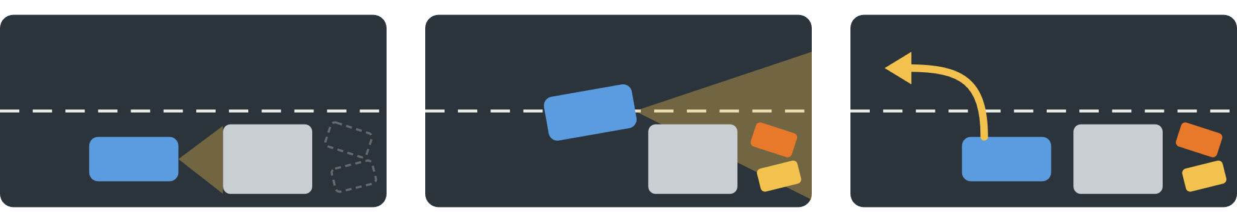
Manche Ursachen zeigen sich erst beim Ausscheren
LAGEN ÄNDERN SICH
1 · Lieferwagen steht ohne Grund
2 · Ausscheren, Checkpoint
3 · Neu entscheiden
Von hier aus ist nicht zu erkennen, was davor liegt.
OVERTAKE hält ausgeschert an. Jetzt ist die Unfallstelle sichtbar.
Zurück in die Spur und wenden. Die Uhr läuft die ganze Zeit.
Autonomy Recovery Lab · Einstieg · Szenariofamilie F1
8
Notes:
Das ist ein Beispiel aus den Szenariofamilien. Ein Lieferwagen steht scheinbar grundlos. Der Agent entscheidet sich zu überholen. Das Manöver schert aus und hält an einem Checkpoint. Erst jetzt sieht der Agent, dass vor dem Lieferwagen eine Unfallstelle liegt. Er muss neu entscheiden: zurück in die Spur und wenden. Das Prinzip dahinter: Ein guter Agent plant nicht einmal und führt dann blind aus, sondern prüft an jedem Punkt ohne Rückkehr erneut. Wichtig ist auch die Fairness: Jede Überraschung hat einen Hinweis, den ein aufmerksamer Agent mit einem Werkzeug erkennen kann.

Slide 9



Ein Simulator auf Straßen in Hannover
AUTONOMYRECOVERYSIM
61
6 × 3
24
0
Szenarien auf echten Straßen aus OpenStreetMap
Szenariofamilien, deren Lage sich ändert
Befehle mit Regel- und Sicherheitsprüfung
GPUs nötig: nur Python und die Standardbibliothek
Browser mit 2D- und 3D-Ansicht
Recovery Console: selbst Agent spielen
Batchläufe mit Bericht und Kostenmodell
Autonomy Recovery Lab · Einstieg · Kartendaten © OpenStreetMap-Mitwirkende
9
Notes:
Der Simulator ist bewusst einfach gehalten: ein deterministischer 2D-Simulator in reinem Python. Er läuft auf jedem Laptop, ohne GPU und ohne Modellgewichte. Die Straßen sind echte Straßen in Hannover aus OpenStreetMap. Es gibt 61 Einzelszenarien und sechs Szenariofamilien mit je drei Varianten, von denen eine sichtbar ist und zwei verdeckt bleiben, um am Ende die Verallgemeinerung zu prüfen. Das Kostenmodell bildet ab, was einen Betreiber Geld kostet: Personenschäden am meisten, dann Sachschäden, dazu jeder Anruf in der Leitstelle und jede Minute Standzeit.

Slide 10
Ein Agent, der mit jeder Lektion wächst
DER LERNWEG
EINSTIEG
REGELN
MODELL
SCHWERE FÄLLE
ABSCHLUSS
0 Grundlagen
L1 Einfachster Agent
L4 Selbst wahrnehmen
L6 Alpamayo misstrauen
6 Messen und berichten
1 Agent spielen
L2 Regelagent
L5 LLM-Agent
L3 Gedächtnis
L7 Phasen und Dynamik
→ Forschungsplan
L8 Unfälle und Schutzregeln
Jede Lektion bringt einen Startstand, einen Richtwert und Ideen zum Weiterbauen. Ihr arbeitet im eigenen Tempo.
Autonomy Recovery Lab · Einstieg
10
Notes:
Der Kern des Labors ist der Tutorial-Track. Ihr arbeitet die ganze Zeit an einer einzigen Datei, mein_agent.py. In Lektion 1 gibt der Agent nur einen festen Befehl zurück, damit ihr Schnittstelle und Messung kennenlernt. Danach kommen Regeln, Gedächtnis und Eskalation dazu. Ab Lektion 4 rechnet der Agent mit verrauschten Messungen, in Lektion 5 kommt das Sprachmodell dazu. Die Lektionen 6 bis 8 bringen die eigentlich spannenden Fälle: Quellen, die sich irren, Lagen, die sich ändern, und Unfälle. Wer zurückliegt, kann mit dem Startstand jeder Lektion neu ansetzen. Die Richtwerte sind Orientierung, keine Bestehensgrenze. Nach Lektion 3 schreibt das Team einen Forschungsplan.

Slide 11

Ein Agent, zwei Betriebsarten
LABORAUFGABE
Teil A · ohne Sprachmodell
Euer Agent entscheidet allein mit Werkzeugdaten und eigenen Regeln.
Teil C · Vergleich
Was trägt das Modell wirklich bei?
Teil B · mit Sprachmodell
Gleiche Szenarien, gleiche Kennzahlen, Wiederholungen. Maßstab ist ein Agent, bei dem allein das Modell entscheidet.
Derselbe Agent gibt die offenen Fälle an ein Modell. Eure Hebel: Lagebild, Werkzeuge, Prompt, Modell.
Teil A misst ihr mit AUTONOMY_RECOVERY_MODEL=none. Ohne API-Schlüssel ersetzt ein lokales Spielmodell das Sprachmodell.
Autonomy Recovery Lab · Einstieg · Details in ASSIGNMENT.md
11
Notes:
Die Laboraufgabe hat drei Teile, aber nur einen Agenten. Teil A ist euer Agent ohne Modell, also reine Regeln. Teil B ist derselbe Agent, der die Fälle, bei denen die Regeln unsicher sind, an ein Sprachmodell gibt. Weil sich beide nur im Modell unterscheiden, zeigt der Vergleich in Teil C sauber, was das Modell beiträgt. Spoiler aus unseren Messungen: Ein schwaches Modell kann einen guten Regelagenten auch schlechter machen. Genau deshalb wird gemessen und nicht geglaubt.

Slide 12



Rückmeldung nach jedem Lauf
DAS LABOR IST UNBENOTET
Wie gut?
Beispielausgabe, gekürzt
Einstufung A bis D und Kennzahlen
$ python3 -m autonomy_recovery_sim batch \
--release sprint1 --agent mein_agent:decide
Fortschritt: 6 -> 8 bestanden (+2), …
neu bestanden: hannover_frei,
hannover_gegenverkehr_fern
Wo scheitert er?
Befund je Fall, Detailseite mit Trace
Wird er besser?
Vergleich mit dem vorigen Lauf und Verlauf
Eine Kollision ergibt immer D. Sicherheit geht vor.
Autonomy Recovery Lab · Einstieg · Details in PRUEFSTAND.md
12
Notes:
Es gibt keine Note. Stattdessen bekommt ihr nach jedem Batchlauf drei Antworten: wie gut der aktuelle Stand ist, wo er scheitert und ob er sich gegenüber dem letzten Lauf verbessert hat. Dazu startet ihr den Lauf einfach immer wieder in denselben Ausgabeordner. Der Bericht nennt dann neu bestandene und neu gescheiterte Fälle. Die Einstufung A bis D ist eine Zusammenfassung. Sie ist hart bei Unfällen: Eine Kollision bedeutet immer D, egal wie viele Fälle sonst gelöst sind. Dazu kommen die Richtwerte in den Lektionen, die Gespräche an den Checkpoints und am Ende ein Lauf auf verdeckten Varianten.

Slide 13





Vier Personen, ein gemeinsames System
ZUSAMMENARBEIT
Rollen, die rotieren
Rhythmus in jeder Lektion
Implementierung
Safety-Prüfung
Vorhersagen
Beobachten
Erklären
Wo Vorhersage und Ergebnis auseinandergehen, lernt ihr am meisten.
Messung und Trace
Dokumentation
Jede Änderung prüft eine zweite Person. Am Checkpoint kann jede Person zu jedem Teil gefragt werden.
Festgehalten im gemeinsamen Lab-Journal, Grundlage für den Laborbericht.
Autonomy Recovery Lab · Einstieg
13
Notes:
Ihr arbeitet als Viererteam an einem gemeinsamen System, nicht an vier Einzelagenten. Arbeitsteilung ist erwünscht, Silos nicht. Deshalb rotieren die Rollen, und jede Änderung wird von einer zweiten Person geprüft. Am Checkpoint fragen wir gezielt jemanden zu einem Bereich, den die Person nicht selbst gebaut hat. Jede Lektion folgt demselben Rhythmus: Vorher aufschreiben, was passieren wird, dann laufen lassen, dann Abweichungen erklären. Genau diese Abweichungen sind der Lerngewinn.

Slide 14
Heute spielt ihr selbst den Agenten
BOOTCAMP
1
2
3
Einrichten
Grundlagen
Agent spielen
Repository klonen, Simulator starten, Selbsttest
Stufe 0: gemeinsames Bild von Agent, Werkzeugen und Grenzen
Stufe 1: eine Lage in der Recovery Console von Hand lösen
git clone https://github.com/sebastian-kleinschmidt/autonomy_recovery_lab.git
cd autonomy_recovery_lab
python3 -m autonomy_recovery_sim.live # dann http://127.0.0.1:8765 öffnen
Kein API-Schlüssel nötig: Der ganze Track läuft auch mit einem lokalen Spielmodell. Einstieg in den Lernpfad: autonomy_recovery_sim/tutorials/README.md
Autonomy Recovery Lab · Einstieg
14
Notes:
Für heute gilt: erst selbst Agent sein, bevor ihr einen programmiert. Ihr richtet den Simulator ein, klärt in Stufe 0 gemeinsam, was ein Agent ist und wo seine Grenzen liegen, und löst dann in Stufe 1 eine Lage von Hand in der Recovery Console. Ihr ruft dieselben Werkzeuge auf und bekommt dieselben Ablehnungen, die später euer Programm bekommt. Python 3.10 reicht, eine Installation von Paketen ist nicht nötig.

Slide 15
Ein Agent, der im Normalfall funktioniert, ist noch kein guter Agent.
ZUM MITNEHMEN
Gut wird er erst, wenn er Zweifel erkennt, Quellen prüft und sicher bleibt, wenn sich die Lage ändert.
Fragen?
Autonomy Recovery Lab · Einstieg
15
Notes:
Zum Abschluss die Botschaft, die sich durch das ganze Labor zieht: Den Normalfall lösen viele Agenten. Interessant wird es bei Quellen, die sich irren, bei Lagen, die sich während eines Manövers ändern, und dann, wenn der Ausführer euch nicht mehr schützt. Danach Fragen und dann direkt in das Bootcamp.

